Slide 1
ACOMPAÑANDO EN EL CAMIN0 DE LA INICIACION CRISTIANA ATRAVES DEL PERIODO DE PURIFICACION E ILUMINACION, CON LA OICA REVISADA
Presentado por: Socios (Compañeros) en el Ministerio de Iniciación , en colaboración con la Oficina de Evangelización y Discipulado, Arquidiócesis de Atlanta
02.18.2025
rciaatlanta.org

Slide 2
Guiados por el Espíritu
Guiados por el Espíritu de Dios, vamos a ayunar y orar con Cristo en el desierto; nos unimos a su camino pascual. "No rasguen sus vestiduras, sino sus corazones. Vuelvan sus vidas a mí." Así dice nuestro Dios bondadoso y fiel, cuyo reino es libertad.
Guiados por el Espíritu, enfrentamos la tentación cara a cara, y sabemos bien que debemos confiar en la gracia redentora de Dios. No solo de pan podemos vivir, sino alimentados por la Palabra, buscamos hacer la voluntad de Dios: esto es nuestra bebida y nuestro alimento.
Guiados por el Espíritu, ahora nos acercamos a las aguas del renacimiento, con corazones que anhelan adorar a Dios en Espíritu y en verdad. "Quien beba del agua que yo doy nunca más volverá a tener sed." Así dice el Señor que murió por nosotros, nuestro Salvador, hermano y amigo.

Slide 3
OBJETIVOS
Este taller está dividido en tres partes:
Parte 1.
Visión general del período de Purificación e Iluminación
Parte 2.
Los Ritos del periodo de Iluminación y Purificación
Parte 3.
Ejemplo de calendario para hacer que los ritos funcionen

Slide 4
1.
ETAPA DE PURIFICACION E ILUMINACION

Slide 5
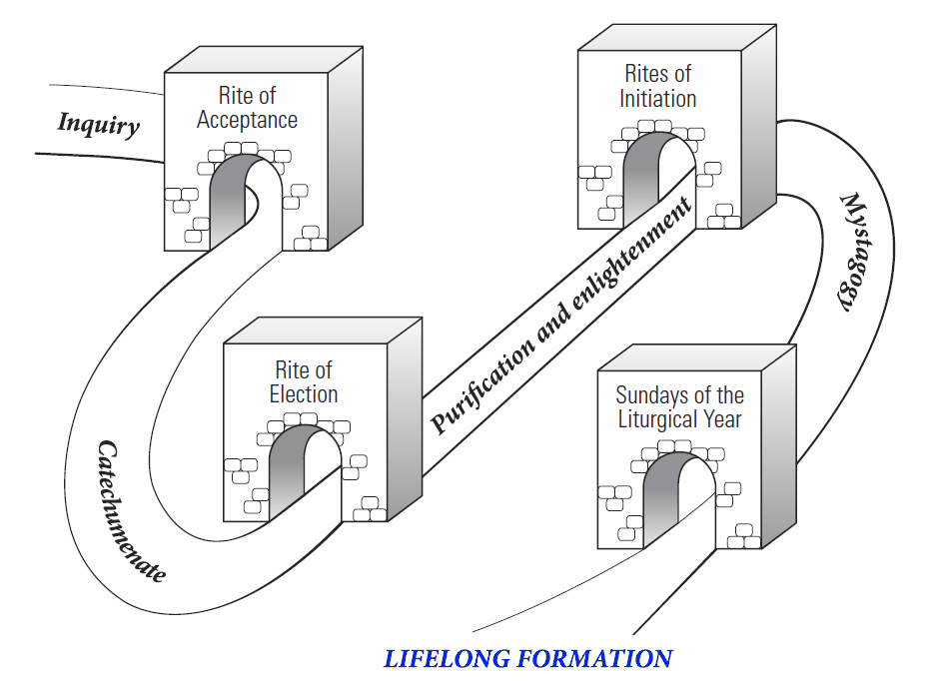
Catequesis
Continuación
Proclamación
Inicial y Evangelización
1
2
3
Copyright © TeamRCIA.com.
All rights reserved.
Directorio General para la Catequesis, Capitulo 2

Slide 6
PROCESO DE INICIACION CRISTIANA
Mistagógica
Purificación e Iluminación
4
Precatecumenado, Evangelización (Preguntas)
Catecumenado
3
2
1
La Iglesia celebra el paso de la persona de un período a otro con lo que el rito llama “Etapas”. El paso de estas etapas, celebradas ritualmente, hacen dos cosas:
resumen el recorrido que ha hecho la persona y
la conducen a la siguiente etapa de crecimiento y desarrollo.
El Precatecumenado y el Catecumenado no tienen un principio ni un fin especifico. Esos períodos “duran lo que sea necesario”. Sin embargo, la Etapa de Purificación e Iluminación debe coincidir con la Cuaresma y comienza ritualmente con el Rito de Elección.

Slide 7
… La Cuaresma renueva la comunidad de los fieles junto con los elegidos y los dispone a recordar el Misterio Pascual que los sacramentos de Iniciación aplican a las personas. En esta etapa, los elegidos, junto con la comunidad local se entregan al recogimiento espiritual para prepararse a la celebración del Misterio Pascual y a la Iniciación por los Sacramentos.
Ejemplo:
Cuaresma = 40
Periodo de preparación, meditación y reflexión.
Mateo 4, 1 – 11
Tentaciones de; Placer, Honor, Poder y Riqueza (apegos humanos)
Prácticas para prepararnos para la Pascua (boot camp):
Ayuno, oración y caridad/limosna
…Con este fin se les proporcionan los Escrutinios, los Ritos de Entregas y los Ritos de preparación Inmediata.
138

Slide 8
Este es un tiempo de preparación espiritual más intensa, y consiste más en reflexión interior que en instrucción catequética, e intenta la purificación de las mentes y de los corazones de los elegidos, al tiempo que ellos mismos examinan sus propias conciencias y hacen penitencia. Este tiempo de está dispuesto para iluminar las mentes y los corazones de los elegidos con un conocimiento más profundo de Cristo, nuestro Salvador.
139
En otras palabras, esta etapa tiene “sensaciones” o “atmósfera” completamente diferente a las dos etapas anteriores.
El tiempo de “enseñar” ha terminado. Es hora de que sirvas como un guía espiritual de retiros.
Crea una sesión similar a un retiro.
¡Deshazte de proyecciones, rotafolio o la pizarra!
Atenúa las luces
Decora una mesa como altar de oración con símbolos (Cruz, Planta viva, Agua, Vela encendida, Biblia)
Usa música.
Dales tiempo para la reflexión y el intercambio

Slide 9
2.
RITOS DE LA ETAPA DE PURIFICACION E ILUMINACION

Slide 10
Siguiendo a Jesús (Ritos)
Examen de Conciencia
Examinar algo con mucho cuidado por todos lados. Mirarnos hacia adentro para encontrar lo que nos mantiene alejados de Cristo.
Y así mirar hacia Cristo para que sane esas debilidades y nos de fuerza para enfrentar las tentaciones.
Primer paso: Ponernos en presencia de Dios.
Segundo paso: Reflexión sobre los eventos pasados en mi día a día.
Tercer paso: Hablar con el Señor acerca de nuestras acciones y reacciones buenas o malas.
Sentimiento de culpa y del perdón
FORMAS PARA SUPERAR EL PECADO:
Llenarnos del Espíritu Santo y ver la raíz del pecado
Pedir a Jesús que nos ayude a luchar contra el pecado.
Evitar las ocasiones de pecado (Mc 9, 43 – 48)
Practicar la Jesús fidelidad a Dios sobre todo
Encontrar un grupo de apoyo y crecimiento espiritual
Rito de Envío y Rito de Elección
El rito de llamada a la conversión continua
El rito penitencial de los Candidatos
Ritos de los Escrutinios:
1º Evangelio de la Samaritana (y la entrega del Credo)
2º Evangelio del Ciego de Nacimiento (y la entrega del Padre Nuestro)
3º Evangelio de la resurrección de Lázaro
Los ritos de preparación inmediata

Slide 11
RITO DE ENVIO DE LOS CATECUMENOS
OICA #106-107
#106 - ...al terminar la etapa del Catecumenado puede celebrarse un Rito de envío de los catecúmenos para la elección por el obispo. Cuando la elección se lleva a cabo en la parroquia, no se usa este rito.
#107 - …es dentro de la comunidad parroquial donde se emite el juicio preliminar en cuanto al estado de formación y progreso de los catecúmenos. Este rito ofrece a esa comunidad local la oportunidad de expresar su aprobación de los catecúmenos y de enviarlos a la celebración de la elección seguros del cariño y del apoyo de la parroquia.

Slide 12
RITO DE ELECCION:
INSCRIPCION DE LOS NOMBRES
OICA #119-120
#119 – Al principio de la Cuaresma, … se lleva a cabo la “Elección” o “inscripción de los nombres” , … la Iglesia juzga su preparación y decide si pueden acercarse a los sacramentos de la Iniciación. Este paso se llama “Elección” porque la aceptación de la Iglesia esta fundada en la elección de Dios, en cuyo nombre actúa la Iglesia.
#120 – Antes que se celebre el Rito de elección se cuestiona a los catecúmenos sobre su conversión de mente y de costumbres y sobre un suficiente conocimiento de la doctrina cristiana y sentimientos de fe y caridad. Se necesita especialmente una deliberación sobre su idoneidad.
Estos párrafos son de lectura esencial para comprender lo que sucede en el Rito de Envío, así como lo que sucede en el Rito de Elección. (además los # 121 – 128)

Slide 13
RITO DE ELECCION
OICA #121-126
#121 – En lo que se refiere a la Iglesia, la elección es, por así decir, el centro de su solicitud hacia los catecúmenos. …Antes del rito de elección, el obispo, los presbíteros, diáconos, catequistas, padrinos y la comunidad toda, de acuerdo con sus respectivas responsabilidades y a su modo, después de considerar el asunto cuidadosamente, llegan a una decisión sobre el estado de formación y progreso de los catecúmenos. Después de la elección, todos deben acoger con la oración a los elegidos, para que toda la Iglesia los conduzca consigo al encuentro de Cristo.
#122 – Para llegar a una decisión acertada sobre la idoneidad de los catecúmenos-candidatos, conviene que se tenga alguna deliberación previa a la celebración para decidir sobre la preparación de los catecúmenos… #123 Entonces los padrinos, escogidos antes por los catecúmenos con el consentimiento del sacerdote… se les llama por su nombre al principio del rito y se acercan con los catecúmenos… # 126 … de ordinario el Rito de elección debe hacerse en el primer domingo de Cuaresma; … el rito se puede celebrar la semana que precede o la que sigue al primer domingo de Cuaresma.

Slide 14
RITO DE LLAMADA A LA CONVERSION CONTINUA DE LOS CANDIDATOS
OICA #446-449
#446 – Este rito puede celebrarse con adultos bautizados, pero no catequizados previamente, que desean completar su Iniciación Cristiana por los sacramentos de la Confirmación y de la Eucaristía o desean ser recibidos a la plena comunión con la Iglesia católica.
#447 – El rito está diseñado para celebraciones en comunidades donde no hay catecúmenos. #448 – Este rito puede celebrarse al principio de la Cuaresma, especialmente para adultos católicos. #449 Si el Rito… se combina con el de elección de los catecúmenos, se usa el rito alternativo que se encuentra en el Apéndice I, 3 (# 447 – 561)

Slide 15
RITO PENITENCIAL (ESCRUTINIO PARA CANDIDATOS)
Capitulo V, D: Preparación de Adultos para la Confirmación y la Eucaristía, #459-463
#459 - …puede servir para marcar la purificación cuaresmal de los adultos bautizados, pero no catequizados,…Se tiene durante la celebración de la Palabra de Dios como una especie de escrutinio… #460 - …el Rito penitencial generalmente pertenece al tiempo de la preparación final para los sacramentos… presupone que los candidatos han llegado a la madurez en la fe… #461 - …el Rito se ha de adaptar de tal manera que sea de provecho para todos los participantes.
#462 – se puede celebrar el segundo domingo de cuaresma o en un día feriado,… o en la Pascua…
#463 – Este Rito se propone solo para celebraciones con adultos bautizados que se preparan para la Confirmación y la Eucaristía se ha mantenido separados y distintos..

Slide 16
ESCRUTINIOS
#141-146 Ritos que pertenecen a la etapa de Purificación e Iluminación
#141 - Los escrutinios, que se celebran solemnemente los domingos, tienen el doble objeto …: descubrir, y posteriormente sanar… Los escrutinios que se complementan con la ayuda de los exorcismos, tienen una finalidad espiritual...
#142 – Se espera que los elegidos (competentes) tengan la intención de adquirir un conocimiento íntimo de Cristo y de su Iglesia, y muy en especial que progresen en el sincero conocimiento de sí mismos por medio del examen reflexivo de sus vidas y del verdadero arrepentimiento.

Slide 17
Para los ritos de los Escrutinios se deben utilizar las lecturas del 3º, 4º y 5º Domingos de Cuaresma del ciclo A, sin importar en qué ciclo nos encontremos, porque los tres Evangelios de esos domingos tienen temas bautismales de gran significado.
El 1.er Escrutinio, está basado en la historia de la Mujer junto al Pozo, la “Samaritana”, y se centra en Jesús que es el agua viva.
Primer Escrutinio, Tercer domingo de Cuaresma

Slide 18
Segundo Escrutinio, cuarto domingo de Cuaresma
Se basa en la historia del ciego de Nacimiento, enfocándose en Jesús como la Luz.

Slide 19
Tercer Escrutinio, quinto domingo de Cuaresma
Basado en la resurrección de Lázaro apuntando a Jesús como la resurrección y la vida.

Slide 20
ENTREGA DEL CREDO
OICA #157
#157 – La entrega del Credo, que tiene lugar durante la semana posterior al primer escrutinio, se celebra preferentemente en presencia de una comunidad de los fieles, dentro de la Misa después de la homilía. Es deseable que el Rito de entrega del Credo tenga lugar en presencia de los fieles después de la Liturgia de la Palabra en una Misa entre semana con las lecturas apropiadas para tales ritos. Si es apropiado, también se puede celebrar durante la etapa del catecumenado (OICA # 148, 104 – 105).

Slide 21
ENTREGA DE LA ORACION DEL SEÑOR
OICA #178
#178 – La entrega de la Oración del Señor, que tiene lugar durante la semana después del tercer escrutinio, se celebra preferentemente en presencia de una comunidad de fieles, después de la Liturgia de la Palabra en una misa seminal, con las lecturas apropiadas para estos ritos. Si las circunstancias así lo aconsejan, también se puede celebrar durante la etapa del catecumenado. Si es necesario, se puede retrasar su inclusión en los Ritos de preparación inmediata (OICA # 104 – 105, 185).

Slide 22
RITOS DE PREPARACION INMEDIATA
OICA #185-186
#185 – En la preparación próxima para la celebración de los sacramentos de la Iniciación:
Se exhorta a los elegidos para que, en el Sábado Santo, dejando a un lado las actividades acostumbradas, dediquen tiempo a la oración y recogimiento espiritual…
Cuando en el Sábado Santo sea posible congregar a los elegidos para recogimiento spiritual y la oración, algunos de los siguientes ritos, o todos, se pueden celebrar…; # 193 – 202.
#186 – La elección y ordenación de estos ritos se debe ajustar a lo que mejor se adapte a las circunstancias particulares de los elegidos…
Modelo para la celebración de los Ritos de Preparación Inmediata: #187-204

Slide 23
3.
EJEMPLO DE DISTRIBUCION DEL TIEMPO DE LOS RITOS
(¡HACIENDO QUE TODO FUNCIONE!)

Slide 24
Asignación de fechas 2025
Domingo, Marzo 2: Rito de Envío
Miércoles, Marzo 5: Miércoles de Ceniza
Sábado, Marzo 8: Rito de Elección
Domingo, Marzo 9: Primer Domingo de Cuaresma: “Tentaciones en el Desierto” (ciclo C); Rito del Llamado a la conversión continua (candidatos)
Primera semana de Cuaresma (día de reunión), Mistagógica del Rito de Elección y del Llamado a la Conversión Continua, Reflexión sobre las Tentaciones y la Transfiguración.
Domingo Marzo 16: 2o Domingo de Cuaresma:
“La Transfiguración” (ciclo C), Rito de Entrega del Credo
Segunda semana de Cuaresma (día de reunión); ensayo de los escrutinios y del servicio penitencial con los padrinos. Reflexión sobre La Samaritana

Slide 25
Asignación de fechas, cont.
Domingo, Marzo 23: 3er Domingo de Cuaresma, La Samaritana (ciclo A) Primer Escrutinio para solo los Elegidos
3a Semana de Cuaresma: Reflexión sobre el Ciego de Nacimiento
Preparación para el Sacramento de la Reconciliación
Domingo, Marzo 30: 4o Domingo de Cuaresma: El Ciego de Nacimiento (ciclo A) 2o Escrutinio para los Elegidos
4a Semana de Cuaresma: Servicio Penitencial para los Candidatos
Reflexión sobre la Resurrección de Lázaro sobre “estar atado”
Domingo, Abril 6: 5o Domingo de Cuaresma: La Resurrección de Lázaro (ciclo A) y el 3er Escrutinio de los Elegidos
5a Semana de Cuaresma: Retiro sobre el misterio Pascual
Domingo, Abril 13: Domingo de Ramos
Semana Santa: Ensayo Misa del Lavatorio de pies, Cena Judía (Seder).

Slide 26
TRIDUUM
Jueves, Abril 17: Misa de la Cena del Señor, Lavatorio de pies de los Elegidos y después los Elegidos lavan los pies de los Candidatos, reflexión del significado de esta acción.
Viernes, Abril 18: Celebración de la Pasión del Señor, Vía Crucis, meditación y reflexión del significado del Camino de la Cruz.
Sábado, Abril 19: Por la mañana ensayo de la Vigilia Pascual y los Ritos de la Preparación Inmediata, por la noche La Vigilia Pascual.

Slide 27
PREGUNTAS

Slide 28
ORACION
Lucas 24, 32 - 35:
Se dijeron el uno al otro: «¿No ardía nuestro corazón mientras nos hablaba en el camino y nos explicaba las Escrituras?» Y se levantaron en aquella misma hora y regresaron a Jerusalén. Encontraron a los once reunidos y a los que estaban con ellos, que decían: «¡El Señor ha resucitado verdaderamente y se ha aparecido a Simón!» Entonces contaron lo que había sucedido en el camino y cómo reconocieron a Jesús al partir el pan.
Dios bueno y misericordioso, nos has confiado la tarea de formar discípulos por el bien del mundo. Danos la fuerza que necesitamos para ser fieles a nuestro llamado.
AMEN.
Explain the impact of regulatory challenges

